Slide 1
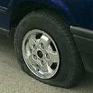
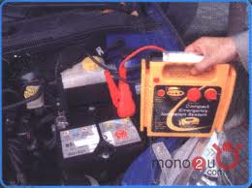
ยางแบน และ แบตเตอรี่หมด
flat = แบน
tire หรือ tyre = ยาง
flat tire = ยางแบน เช่น
One of my front tires is flat.
หนึ่งในสองยางหน้าแบน
Excuse me, I’ve got a flat tyre. Could you change it for me?
ขอโทษค่ะ ยางของหนูแบน พี่เปลี่ยนให้ได้ไหมคะ

Slide 2
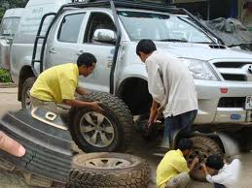
Change a tyre = เปลี่ยนยาง
ยางสำรอง = spare tyre
Battery ออกเสียง แบท – ทรี ไม่ใช่ แบต-เตอ-รี่
แบตหมด ห้ามใช้ finished หรือ empty หรือ over
ใช้คำว่า flat เช่น
Excuse me, My batteries flat. Could you drive me to the nearest gas station?
ขอโทษค่ะ แบตหนูหมด ช่วยส่งหนูไปปั๊มใกล้สุดได้ไหมค้า...

